Slide 1
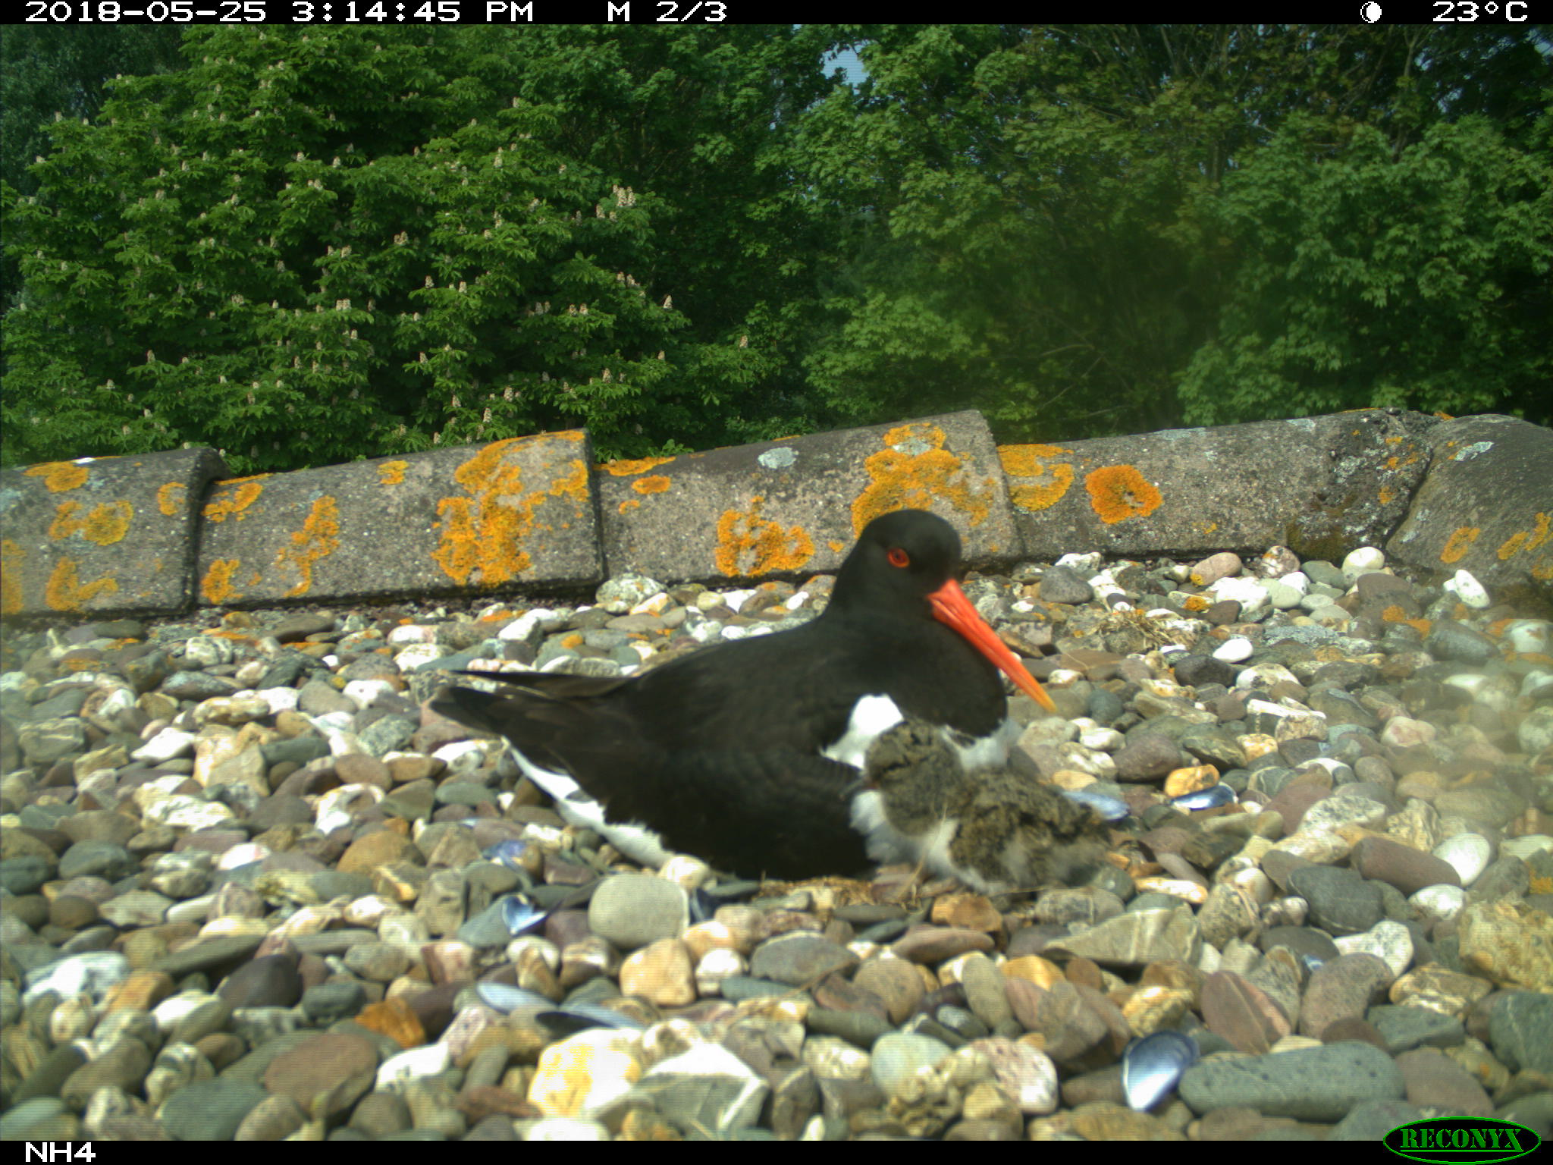
Welkom bij de CHIRP-bijeenkomst

Slide 3
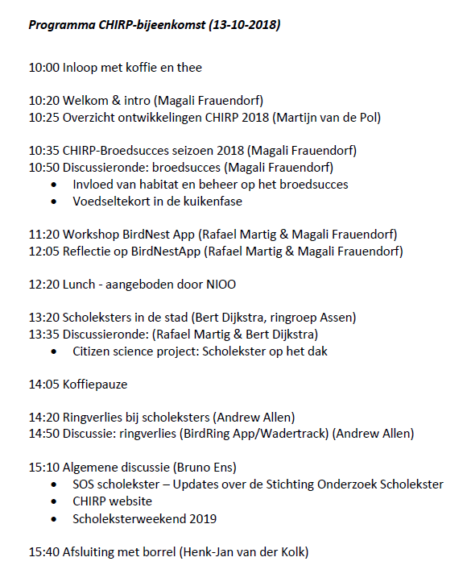

Slide 4
Notes:
2 van de 5 jjaar, waar staan we nu

Slide 5
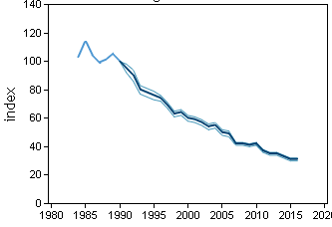
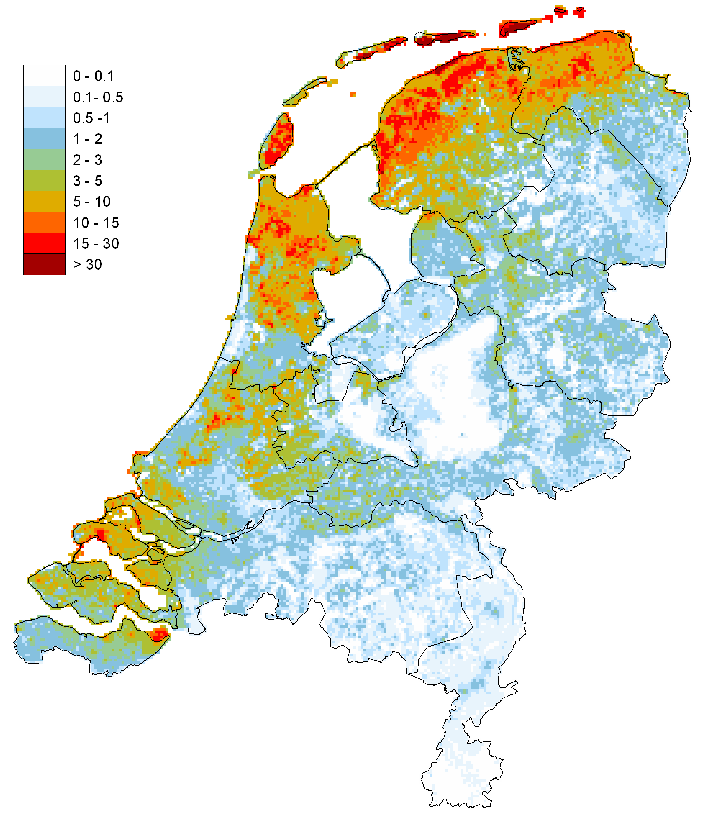
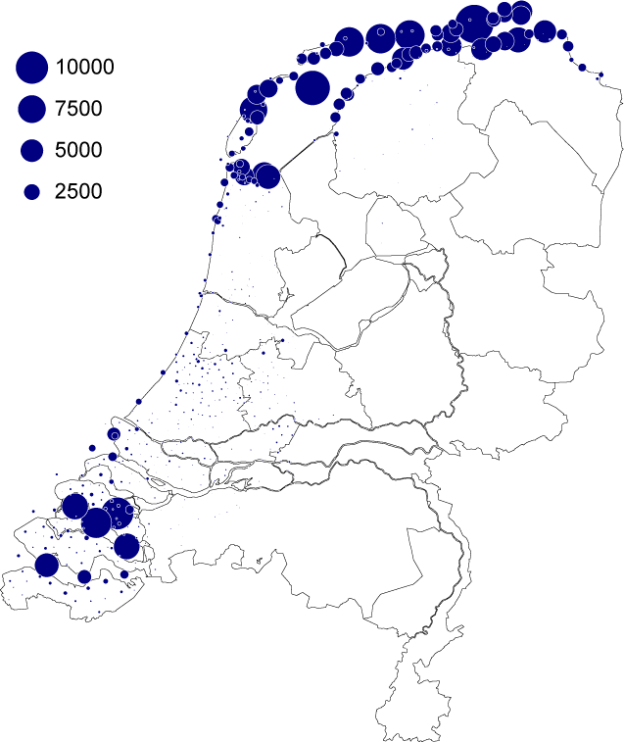
Broedende scholeksters in NL
zomer
winter
Dichtheid scholeksters
Aantallen scholeksters

Slide 6
Verschillende bedreigingen
Gedrag & conditie
Demografische parameters
Populatie aantallen
Zeespiegel stijging / bodemdaling
Lichaams conditie
overleving
cumulatieve effecten op lokale & nationale populatie aantallen
carry-over effecten
winter
Schelpdier visserij
zomer
Eileg datum
Veranderend landgebruik
reproductie
Predatie,
Droogte, etc.

Slide 7
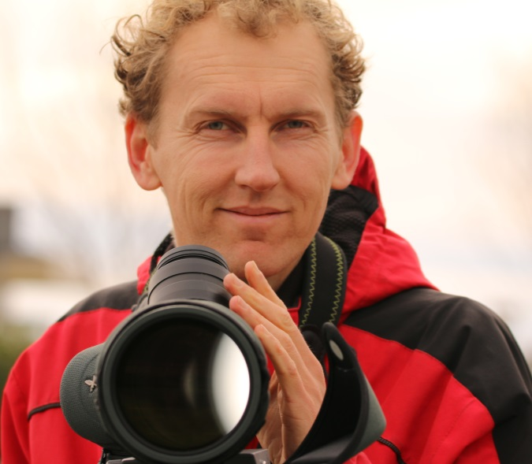
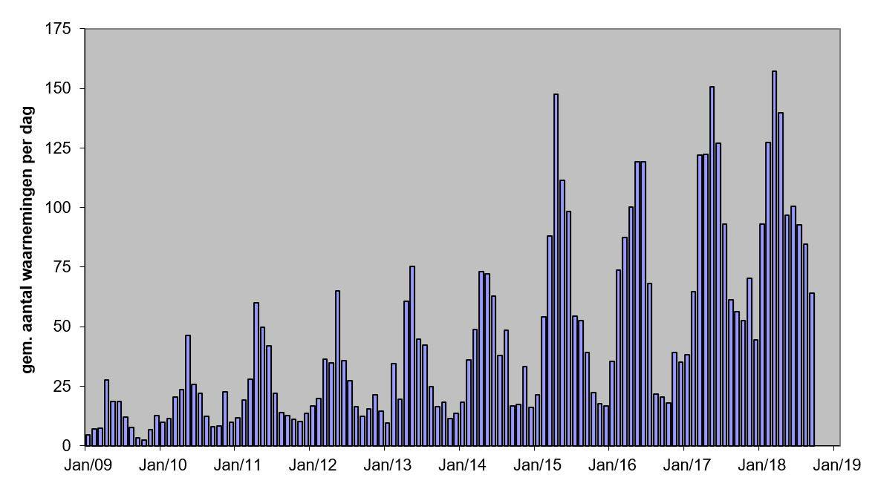
Andy Allen

Slide 8
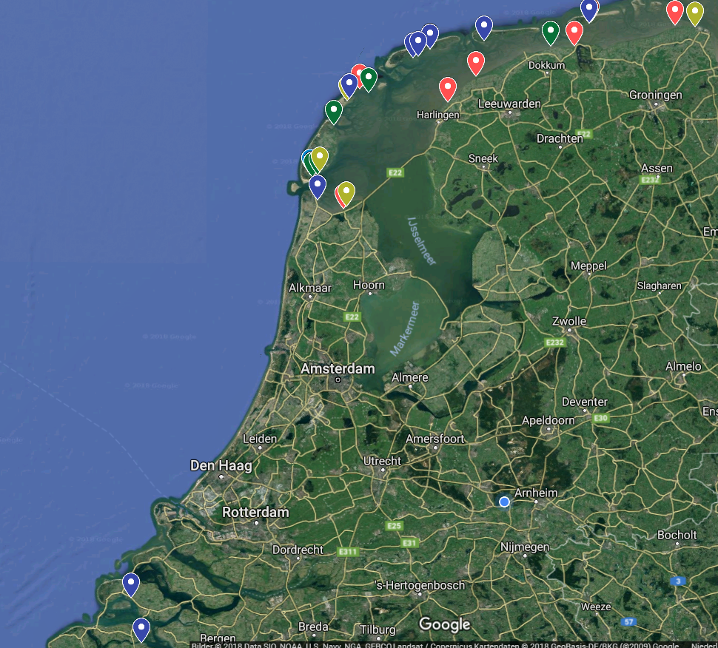
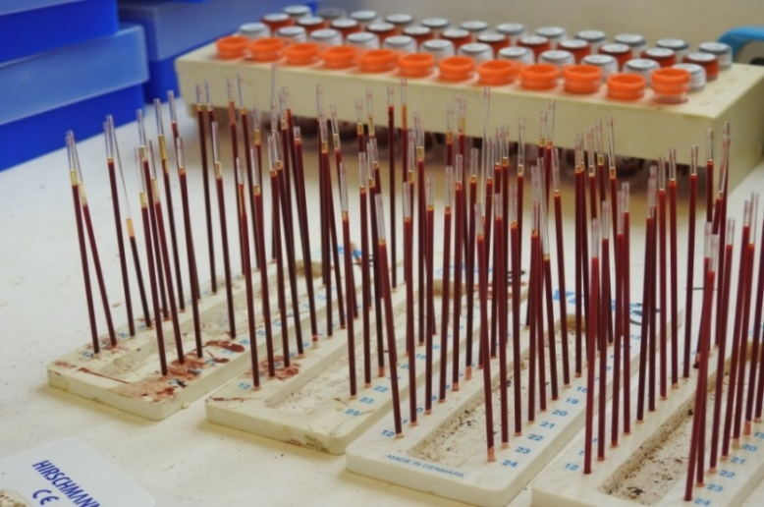
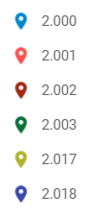
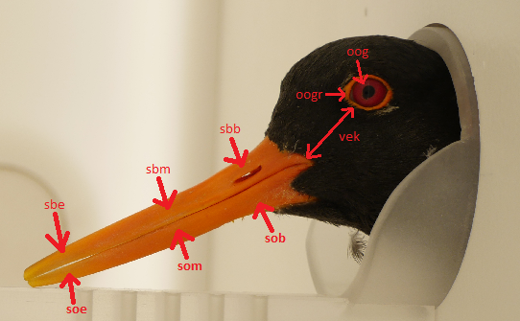
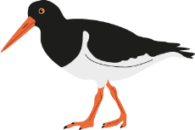
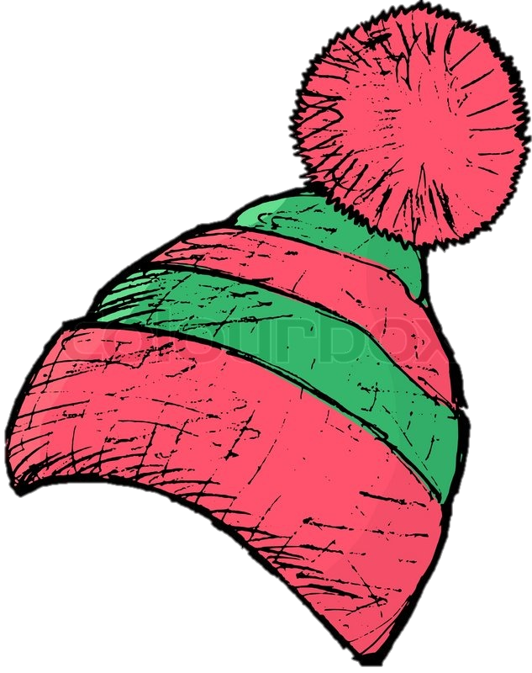
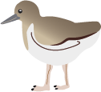
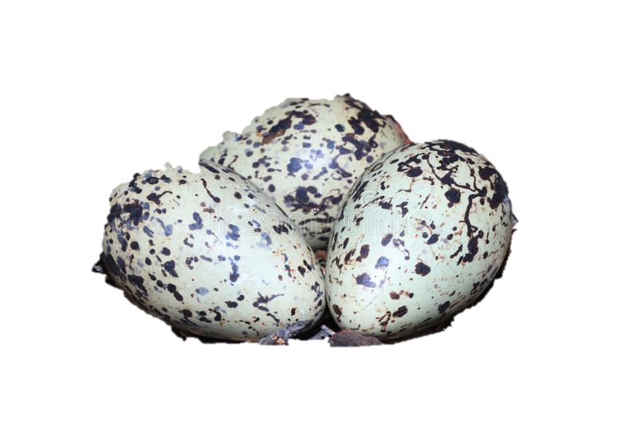
Winter vangsten
-
2000
2001
2002
2003
2017
2018
Carry-over effect
Legdatum
Jongen/paar
Conditie
Magali Frauendorf

Slide 9
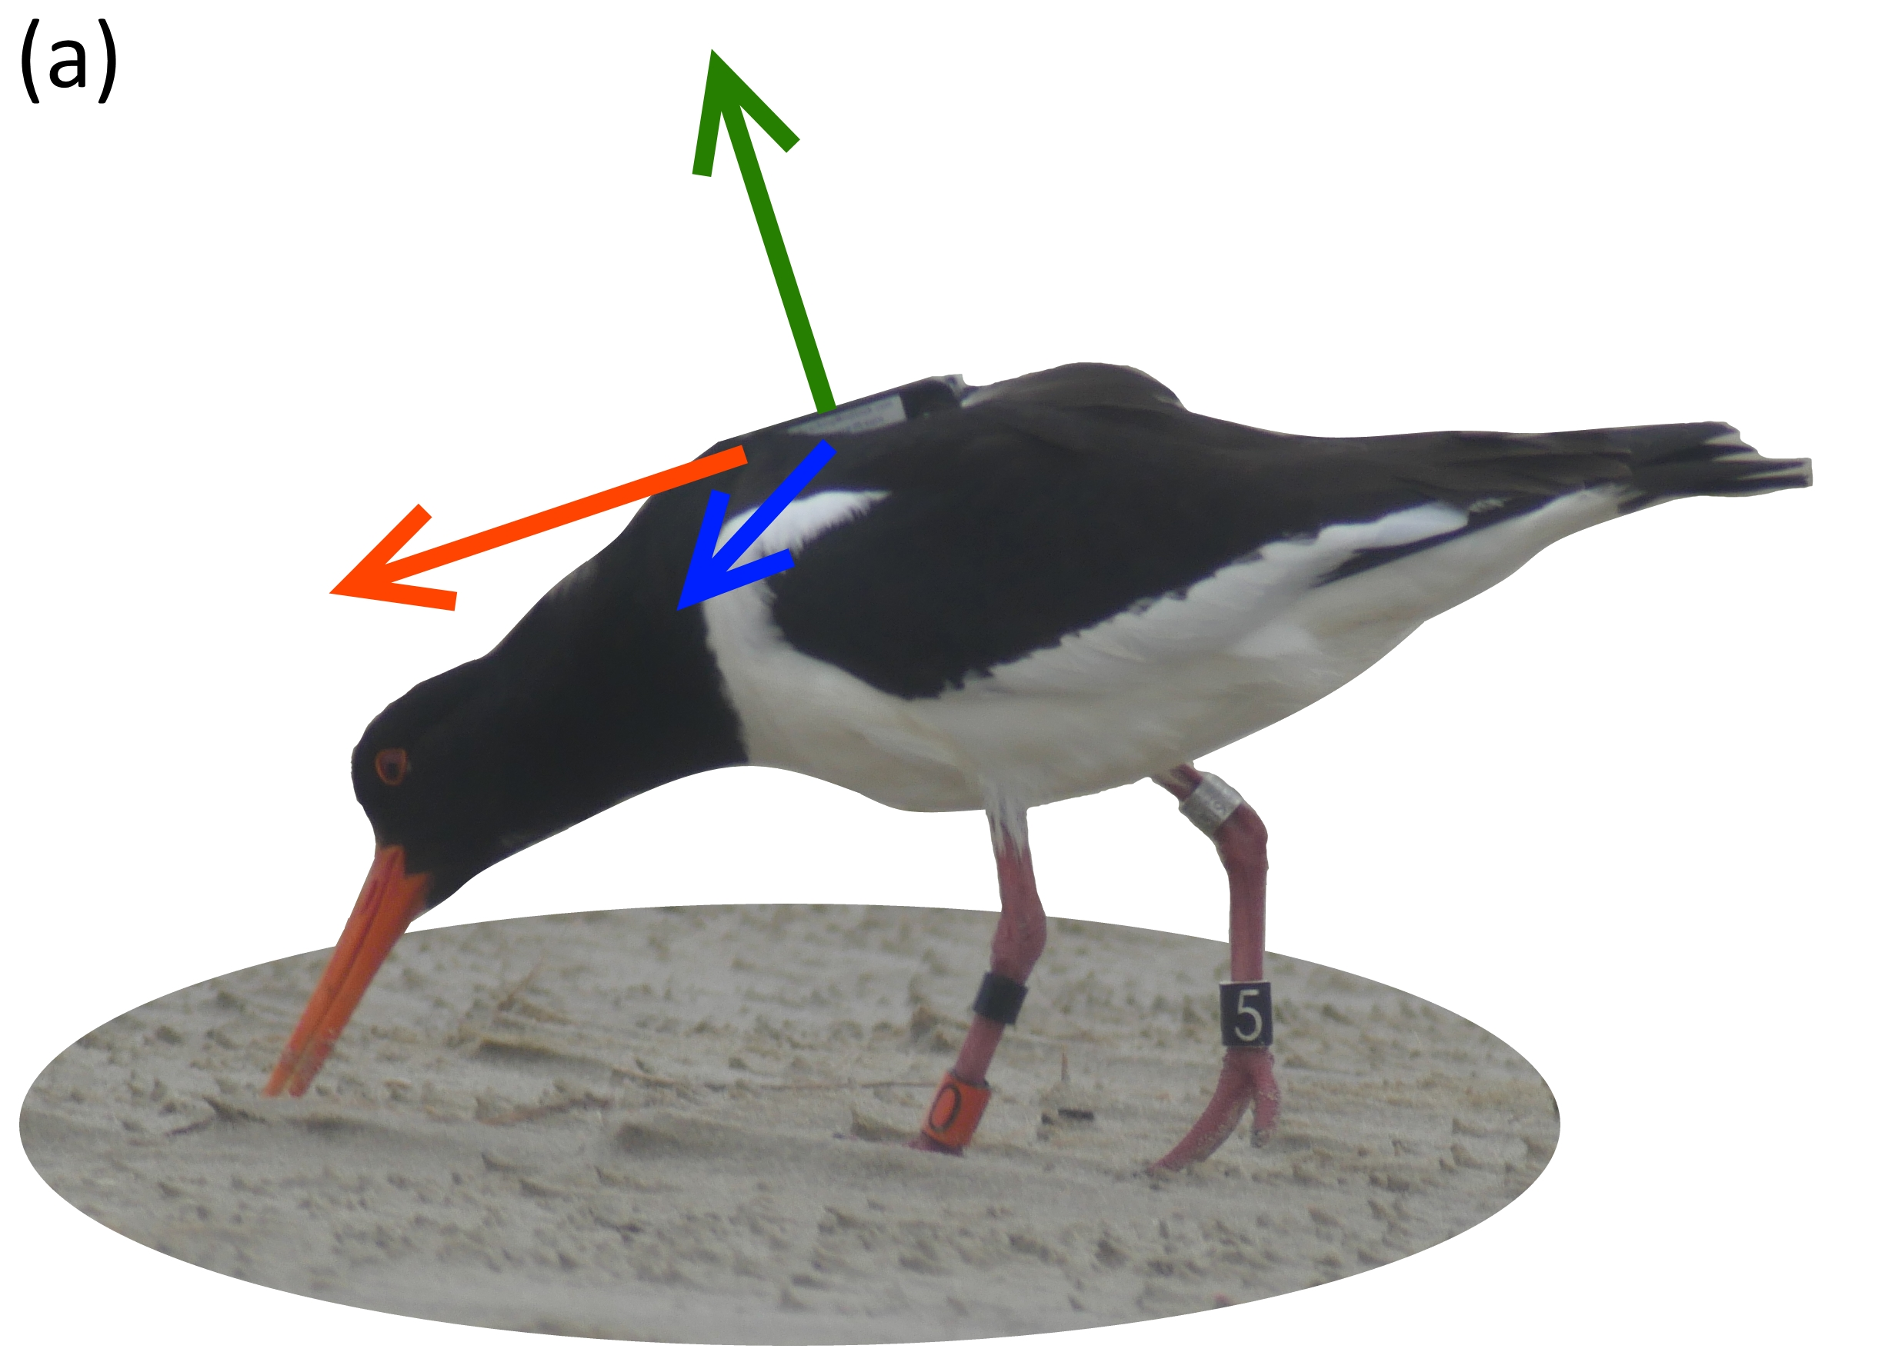
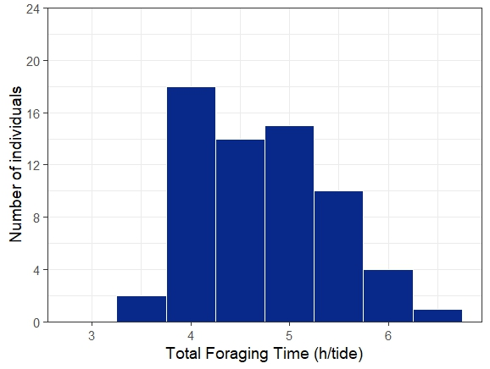
♀
♂
Droogvalduur wadplaten
Henk-Jan
van der Kolk

Slide 10
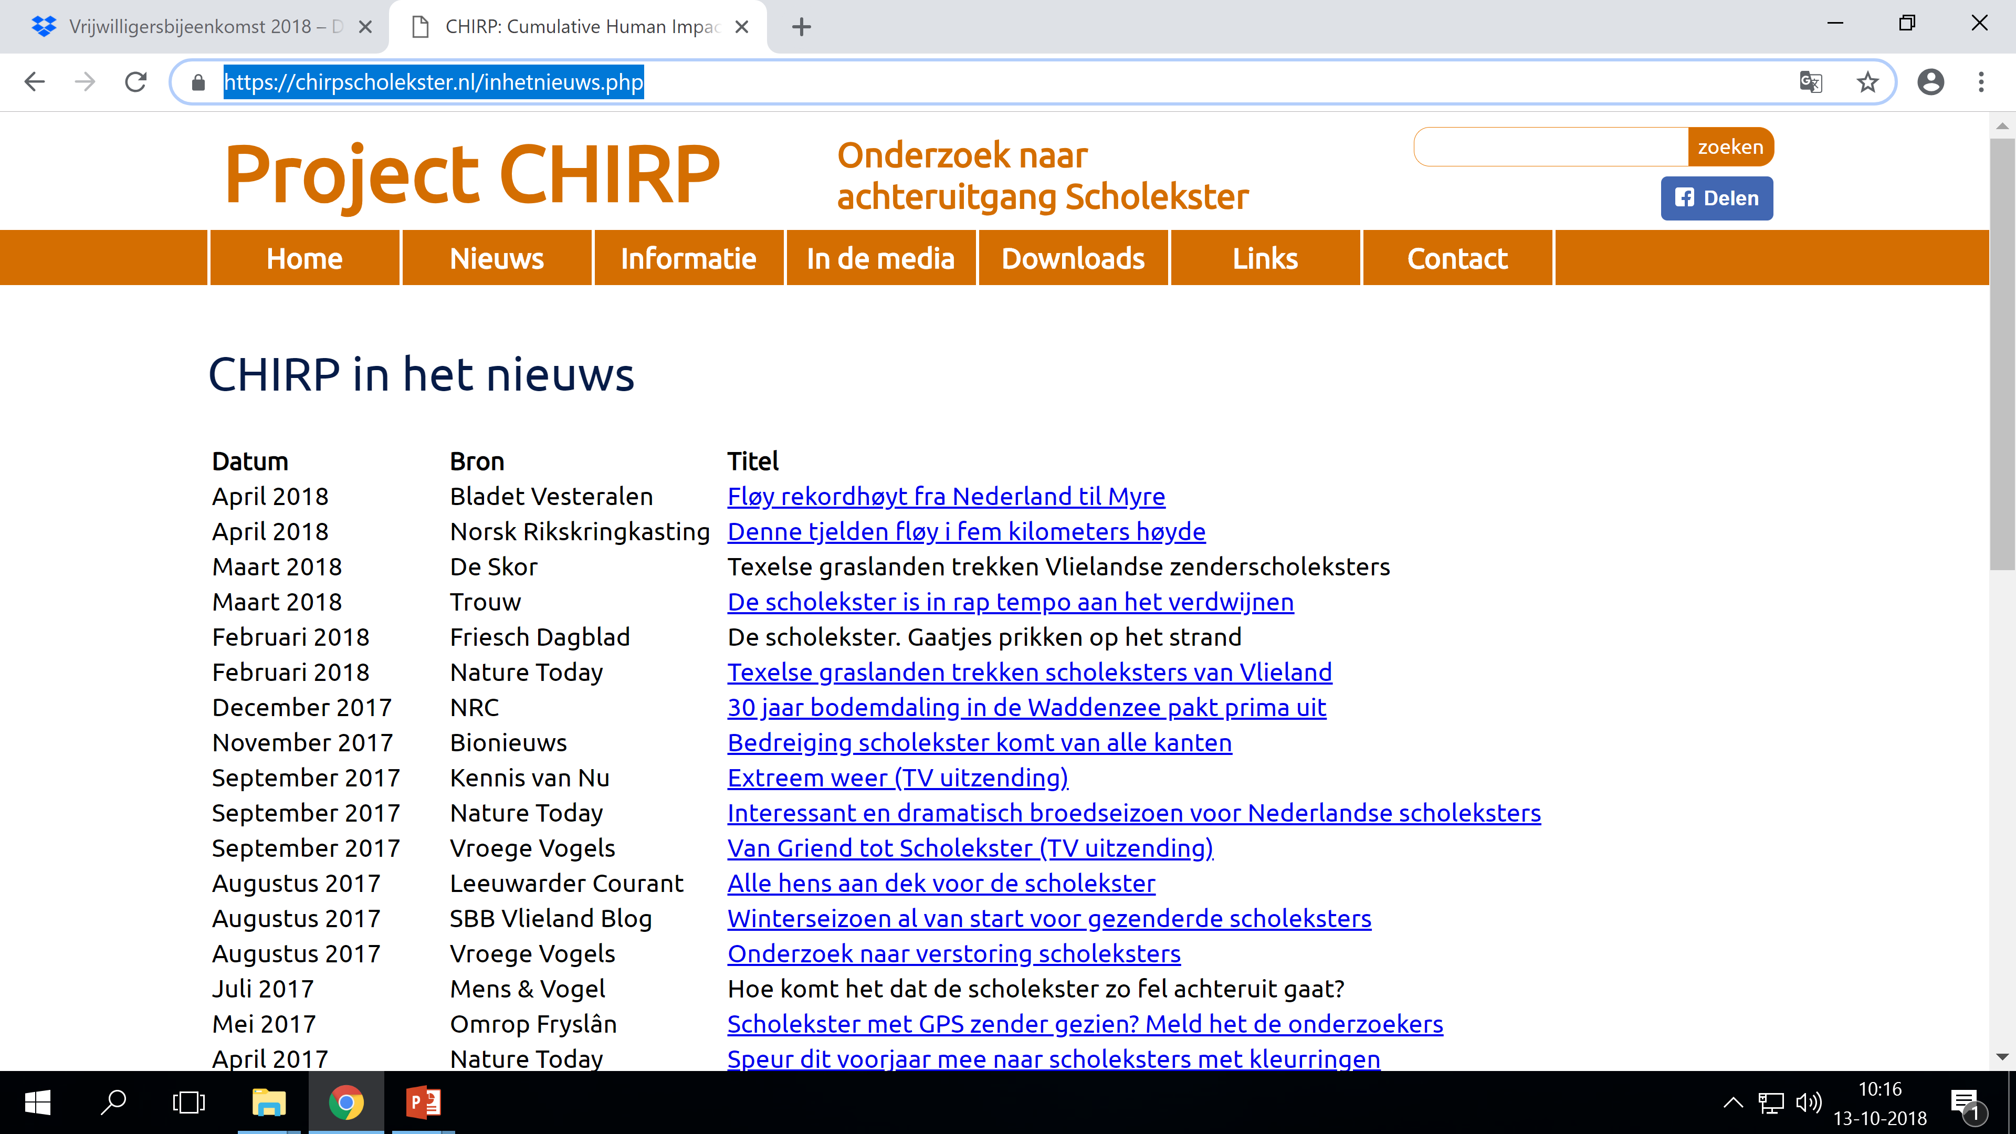

Slide 11
Waarom deze dag?
Dank!
Elkaar informeren over uitkomsten onderzoek
Citizen knowledge (discussie sessies)
Updates over nieuwe onderzoek en bescherming (dakbroeders)
Nieuwe vormen van data verzamelen (NestApp)
Ervaringen uitwisselen en bijkletsen
citizen
science
vrijwilligers

